Slide 1

Automatische Phasenumschaltung Virtuelle Instrumentierung WS 2020/21 u. SS 2021
Name: Christian Baldus (25607) & Viet Hoai Tran (26954)
Datum: 30.08.2021
Prüfer: Prof. Dr. uwe heuert, Diplom-ingenieur Jan bergmann

Slide 2
Agenda
1. Einleitung
2. Lösungsansatz
3. Programmverlauf
3.1. Architektur und Flowchart
3.2. Funktionen
3.2.1. Funktion größte Spannung
3.2.2. Funktion kleinste Spannung
3.2.3. Funktion Umschalten Output
3.3. Schaltregeln
3.2.1. Schaltregel 1
3.2.1. Schaltregel 2
3.2.3. Schaltregel 3
3.2.4. Schaltregel 4
4. Zähler SGM-C4-1A62TI
5. Zeitplanung
6. Risikoanalyse
7. Vorführung
7.1. Schaltregel 1
7.2. Schaltregel 2
7.3. Schaltregel 3
7.4. Schaltregel 4

Slide 3
1. Einleitung
Dreiphasennetz (Phase 1,2 & 3)
An jeder Phase sind Verbraucher angeschlossen
Möglichkeit der unregelmäßigen Belastung der einzelnen Phasen vorhanden
Keine Umschaltung der Phasen
Kein Angleichen der unterschiedlichen Belastungen
Keine Steuerung der Phasenumschaltungen

Slide 4
2. Lösungsansatz
Umschaltung der Phasen bei unregelmäßiger Belastung
Gezielte Umschaltung, erfolgt über Schütze
Jeweils drei Schütze pro Output, insgesamt 9 Schütze
Definition von Schaltregeln die das Umschalten eindeutig definieren
Keine Ausschaltung der Phasen, wenn Verbraucher z.B. eine Lampe angeschlossen ist
-> Lampe erlischt kurz und leuchtet dann wieder auf

Slide 5
3. Programmverlauf

Slide 6
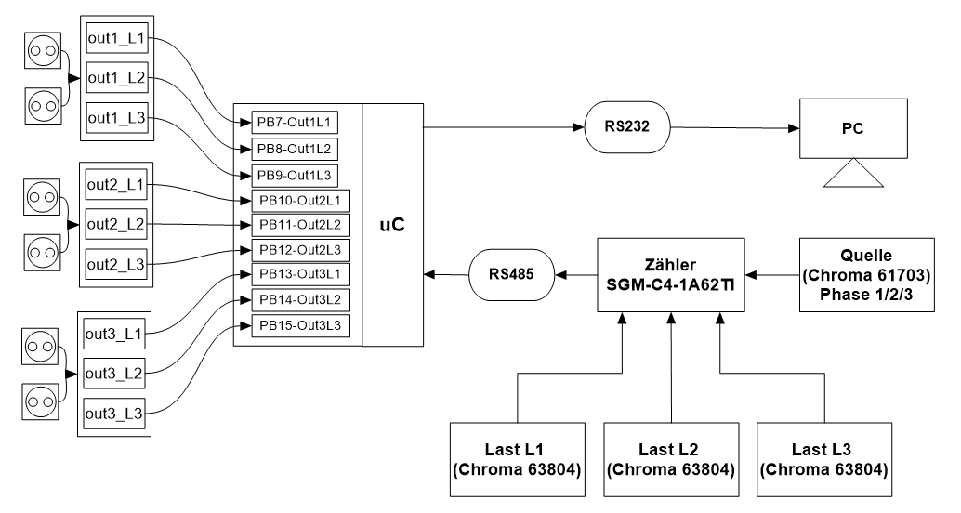
3.1. Architektur und Flowchart
Output 1
I/O
Serielle Schnittstelle
Serielle Schnittstelle: Bitweise Übertragung der Daten
Physikalische Schnittstelle:
Hardwareschnittstelle, besteht aus einem Softwaretreiber und einem Anschluss, Verbindung über Kabel (z.B. Ethernet)
Physikalische Schnittstelle

Slide 7
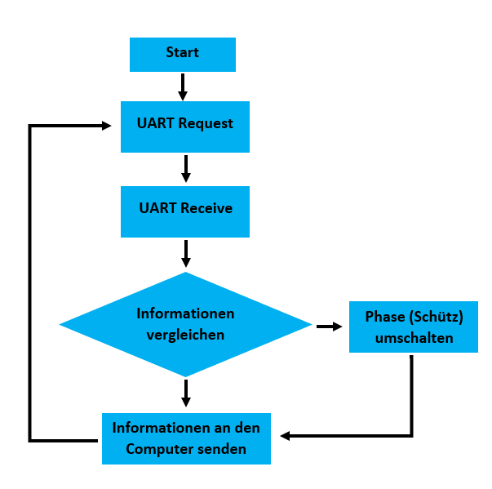
3.1. Architektur und Flowchart
Nach dem Start wird ein UART Request angefordert
Dann UART Receive
Nach dem Informationsabgleich wird die Phase (der entsprechende Schütz eines Outputs) umgeschaltet
Die Informationen werden an den Computer weitergesendet und ausgegeben

Slide 8
3.2. Funktionen
Zur Ermittlung der einzelnen Werte für die Schaltregeln werden bestimmte Spannungswerte benötigt
Dazu wird jeweils der größte und kleinste Wert der Spannungen im Vergleich gesucht
Diese Werte bilden die Grundlage für die Schaltentscheidungen
Die Funktionen werden als „Unterprogramme“ sog. Tasks erstellt
Nach jeder Messung der Spannungen (U1, U2, U3) werden diese Funktionen neu durchlaufen
Es gibt folgende Funktionen: kleinste Spannung, größte Spannung, kleinster Strom, größter Strom, Output Umschaltung 1 (2, 3)

Slide 9
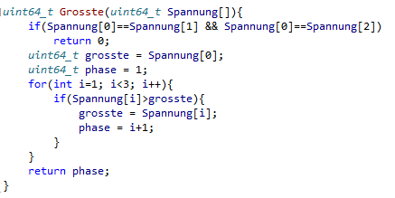
3.2.1. Funktion größte Spannung
Funktion sucht die größte Spannung
Spannungswerte sind in einem Array gespeichert (Spannung [i])
Sucht die Werte aus dem Array der Spannungen Spannung[i]
Diese Funktion wird benötigt, damit die Umschaltregeln erfüllt werden können

Slide 10
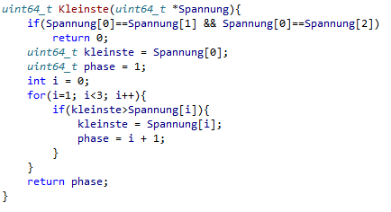
3.2.2. Funktion kleinste Spannung
Funktion sucht die kleinste Spannung
Spannungswerte sind in einem Array gespeichert (Spannung [i])
Sucht die Werte aus dem Array der Spannungen Spannung[i]
Diese Funktion wird benötigt, damit die Umschaltregeln erfüllt werden können

Slide 11
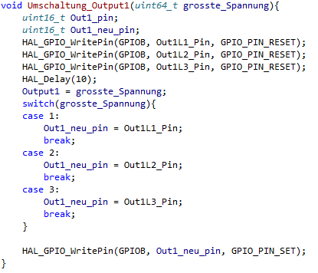
3.2.3. Funktion Umschaltung Output
Umschaltung der Outputs (hier beispielsweise für Output 1) wird in der Funktion Umschaltung_Output1 definiert
Verwendung von Switch Case Anweisungen
Umschaltung der Output-Pins
Jeder Output-Pin ist einem Schützen eindeutig zugewiesen (insgesamt 9 Schütze)
Output-Pins werden infolge der Schaltregeln neu definiert und damit werden die einzelnen Schütze umgeschaltet

Slide 12
3.3. Schaltregeln
Umschaltung der Phasen bei unregelmäßiger Belastung
Die Schaltstrategie wird anhand von Schaltregeln definiert
Insgesamt sind 4 Schaltregeln vorhanden
Nach jeder Umschaltung wird eine Messung von Strom und Spannung ausgeführt und erst dann eine Schaltregel angewandt
Nach jeder Umschaltung werden die aktuellen Werte von Spannung, Strom und des geschalteten Schützes der einzelnen Outputs ausgegeben
Für die Anwendung der Schaltregeln wird die Last von L1, L2 und L3 mit dem Chroma 63804 definiert
Abhängig vom gemessenen Wert der Spannung und des Stromes springt das Programm an die dazugehörigen Stelle im Programm (zur entsprechenden Schaltregel)

Slide 13
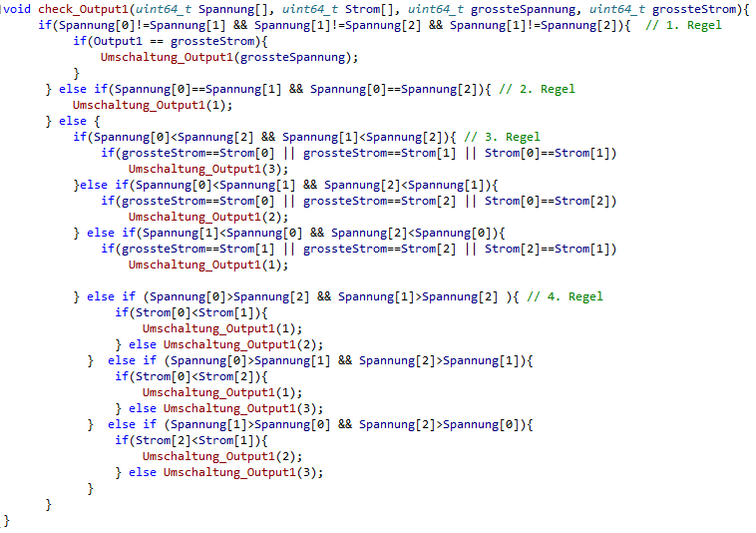
3.3. Schaltregeln
Alle vier Schaltregeln sind in einer Funktion untergebracht
Hier rechts ist diese für Output1 dargestellt
Diese Funktion ist für jeden Output die selbe mit der Ausnahme, dass alle Pins und Output-Bezeichnungen angepasst wurden

Slide 14
3.3.1. Schaltregel 1
Ausgangssituation: Alle Spannungen der Phasen haben unterschiedliche Spannungswerte
Umschaltung der Phase mit dem größten Strom auf die Phase mit der größten Spannung
Belastung der am meisten belasteten Phase wird minimiert

Slide 15
3.3.2. Schaltregel 2
Ausgangssituation: Alle Spannungen der Phasen haben gleiche Spannungswerte
Verteilen der Phasen auf die einzelnen Outputs
Output 1 - > Schütz 1
Output 2 -> Schütz 2
Output 3 -> Schütz 3
Belastung der einzelnen Phasen wird „gleichmäßig“ verteilt

Slide 16
3.3.3. Schaltregel 3
Ausgangssituation: Zwei Spannungen der Phasen sind gleich und kleiner als die dritte Spannung einer Phase
Umschaltung der Spannung (einer der kleineren und gleichen Spannungen) mit dem größten Strom auf die Phase mit der größten Spannung
Belastung wird verteilt und

Slide 17
3.3.4. Schaltregel 4
Ausgangssituation: Zwei Spannungen der Phasen sind gleich und größer als die dritte Spannung einer Phase
Umschaltung der kleineren Spannung auf eine der größeren Spannung mit dem kleinsten Strom
Belastung der Phase mit der kleineren Spannung wird minimiert

Slide 18
4. Zähler SGM-C4-1A62TI
Dreiphasenzähler, ist ein Standardgerät zur Messung der elektrischen Wirkenergie bei privaten und gewerblichen Kunden
Zur Systemanbindung verfügt dieser über eine integrierte Schnittstelle (RS-485)
Zähler stellt folgende Daten zur Verfügung:
Wirkleistungen PL1, PL2, PL3, berechnet als Mittelwert über 1s, Auflösung 0,1W
Effektivwerte der Leiter- Spannungen 1, UL2, UL3 und Leiter-Leiter-Spannungen UL12, UL23, UL31, berechnet als Mittelwert über 1s, Genauigkeit 1% vom Messwert, Auflösung 0,1V
Effektivwerte der Leiterströme IL1, IL2, IL3, berechnet als Mittelwert über 1s, Auflösung 0,1A, Genauigkeit 1% vom Messwert
Phasenwinkel ϕL1, ϕL2, ϕL3, Genauigkeit/Auflösung 1° bezogen auf die Grundschwingung
Netzfrequenz f_{Netz}, Genauigkeit 1%, Auflösung 0,1Hz
Wirkleistung: Daneben konsumiert der Motor Leistung, die er in mechanische Arbeit umsetzt (der eigentliche Einsatzzweck des Motors). Diese Leistung wird als Wirkleistung bezeichnet und in Watt (W) ausgedrückt.

Slide 19
6. Risikoanalyse
Projekt läuft ist aber nicht besser als die Vorlage
Hardwareprobleme
=> Austauschen des Controllers, Verwendung anderer Hardware
3. Softwareprobleme
=> Zurückgreifen auf die Projektvorlage
4. Zeitumfang zu gering
=> Anforderungen minimieren, Prioritätensetzung
5. Projektunterbrechung aufgrund der Covid-19 Situation
NICHT eingetreten
Eingetreten, wurden aber behoben
Zeitumfang vom 1 Semester zu gering, wurde aber aufgrund der Corona-Situation erweitert
Zu 100% eingetreten !!!

Slide 20
7. Vorführung

Slide 21
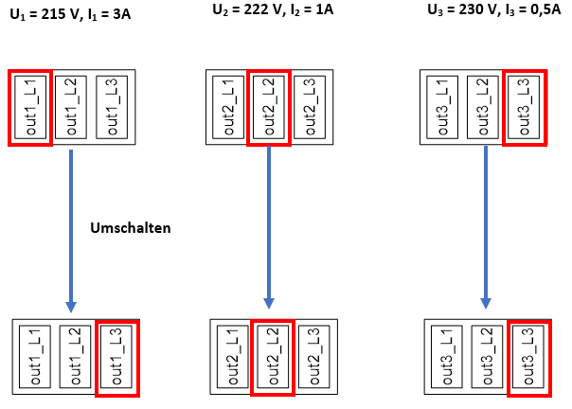
7.1. Vorführung Schaltregel 1
Ausgangssituation: Alle Spannungen der Phasen haben unterschiedliche Spannungswerte
U1 ≠ U2 ≠ U3
Umschaltung der Phase mit dem größten Strom auf die Phase mit der größten Spannung
Geschalteter Schütz

Slide 22
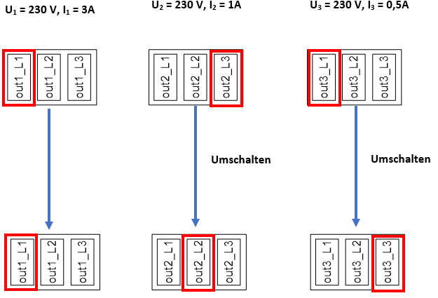
7.2. Vorführung Schaltregel 2
Ausgangssituation: Alle Spannungen der Phasen haben gleiche Spannungswerte
U1 = U2 = U3
Verteilen der Phasen auf die einzelnen Outputs
Output 1 - > Schütz 1
Output 2 -> Schütz 2
Output 3 -> Schütz 3

Slide 23
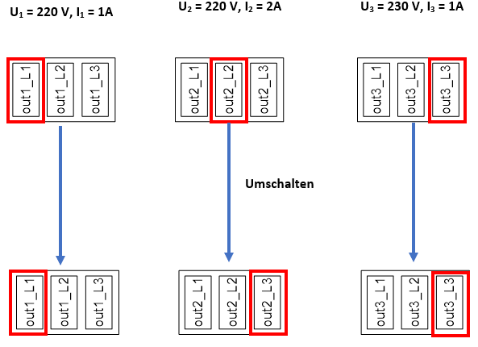
7.3. Vorführung Schaltregel 3
Ausgangssituation: Zwei Spannungen der Phasen sind gleich und kleiner als die dritte Spannung einer Phase
U1 = U2
U1 < U3
U2 < U3
Umschaltung der Spannung (einer der kleineren und gleichen Spannungen) mit dem größten Strom auf die Phase mit der größten Spannung

Slide 24
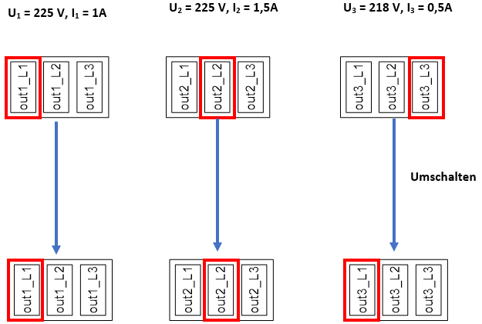
7.4. Vorführung Schaltregel 4
Ausgangssituation: Zwei Spannungen der Phasen sind gleich und kleiner als die dritte Spannung einer Phase
U1 = U2
U1 > U3
U2 > U3
Umschaltung der Spannung (einer der kleineren und gleichen Spannungen) mit dem größten Strom auf die Phase mit der größten Spannung

